Slide 1

MÉMOIRE DE FIN D’ÉTUDES EN VUE DE L’OBTENTION DU DIPLÔME DE DOCTEUR EN PHARMACIE
EXTRACTION ET CONTROLE QUALITÉ
DE LA CAFÉINE

Slide 2
OBJECTIS
Obtenir et contrôler la caféine conformément à la monographie;
Amélioration des connaissances expérimentales;
Purification de la caféine extraite;
Détermination de la teneur en principe actif.

Slide 3
REVUE
DE LA LITTÉRATURE
LES ALCALOIDES
LA CAFEINE
01
02
RÉSULTATS ET
DISSCUSSION
MATERIEL ET MÉTHODES
PLAN
01
02
PARTIE
EXPÉRIMENTALE

Slide 4
Extraction
Thé
contrôle physico chimique
caféine

Slide 5
REVUE DE LA LITTÉRATURE
LES ALCALOÏDES

Slide 6
DÉFINITION
Les alcaloïdes sont des substances organiques le plus souvent d'origine végétale, azotées basiques .
Sur le plan chimique, ils constituent un groupe très hétérogène , possédant quelques propriétés physiologiques communes, ils portent tous la terminaison « INE ».

Slide 7
PROPRIÉTÉS PHYSICO-CHIMIQUES
CARACTÈRE BASIQUE
SOLUBILITÉ
EN FONCTION
DU PH
RÉACTIONS DE PRÉCIPITATION
PH

Slide 8
PROPRIÉTÉS PHARMACOLOGIQUES
ET EMPLOIS
01
PARASYMPATHOMIMÉTIQUES
ANESTHÉSIQUES LOCAUX
OU ANALGÉSIQUES
A
02
SYMPATHOMIMÉTIQUES
B
03
DÉPRESSIVE OU STIMULANTE
ANTIBIOTIQUES
C
PRÉPARATIONS GALÉNIQUES

Slide 9
REVUE DE LA LITTÉRATURE
LA CAFÉINE

Slide 10

La caféine ou 1, 3,7-triméthylxanthine, un pseudo-alcaloïde d’origine végétale appartenant à la famille des méthylxanthines proche de la théophylline et de la théobromine.
DÉFINITION
STRUCTURE CHIMIQUE DE LA CAFÉINE

Slide 11
PROPRIÉTÉS PHYSICO-CHIMIQUES
Poudre blanche ayant un goût extrêmement amer
Stable dans les milieux acides et basiques, cependant dans une solution aqueuse neutre, elle n'est pas ionisée.
01
02
05
CAFÉINE
TF Є [ 234 ; 236,5 ] °C
Sa forme protonée, est beaucoup plus stable (grâce aux doublets libres de l’azote).
03
04
M = 194 g/mol

Slide 12


MÉTHODES D’OBTENTION
DE LA CAFÉINE
SYNTHÈSE CHIMIQUE
À partir d'URACILE
À partir de la THÉOBROMINE
02
01

Slide 13
MÉTHODES D’OBTENTION
DE LA CAFÉINE
EXTRACTION À PARTIR DU THÉ VERT
Le thé vert contient au minimum 2,0% de caféine, calculés par rapport à la drogue desséchée.
02
01

Slide 14
PROPRIÉTÉS PHARMACOLOGIQUE
C
D
Vasodilatatrice
Des bronches
Broncho constrictrice
Sur les AAGs
B
E
Bradycardisante
Anticonvulsivante
Et Sédative
A
F
Action antagoniste
de l’adénosine
Diminution de la libération
des neuromédiateurs

Slide 15
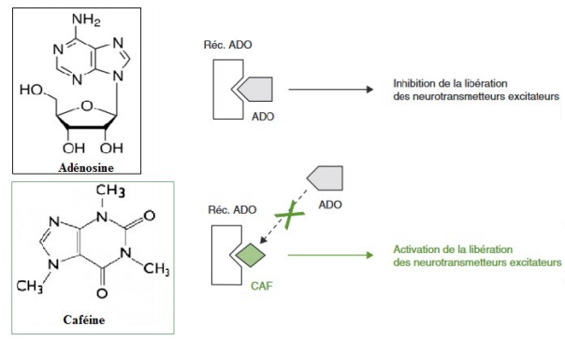
Elle est l'antagoniste des récepteurs de l'adénosine, et agit sur différents récepteurs (A1, A2a, A2b, A3) pour augmenter ou diminuer les concentrations cellulaires d'AMP cyclique.
MÉCANISME
D’ACTION

Slide 16
MÉCANISME
D’ACTION
La caféine peut inhiber ou potentialiser les effets de quelques médicaments mais aussi protéger l’organisme contre les effets toxiques de ces derniers.

Slide 17
PHARMACOCINÉTIQUE DE LA CAFÉINE
A
ABSORPTION
MÉTABOLISME
M
chez l’homme, 99% de la dose administrée est absorbée au bout de 45 min par l’intestin (80%) et l’estomac (20%)
Essentiellement hépatique , aboutit à la paraxantine (84%) , la théobromine (12%) , la théophylline (4%)
A
D
M
E
D
DISTRIBUTION
ELIMINATION
E
liée a l’albumine avec une demi- vie de 2.5 à 4.5 h pour une dose de 1mg/kg.
Elle pénètre à travers toutes les membranes cellulaires
la BHE, la BFP.
par voie urinaire, sous forme de diméthylxanthine, de monométhyl-xanthine et des dérivés méthylés d’acide urique.

Slide 18
INTÉRÊT THÉRAPEUTIQUE
ET UTILISATION
NÉONATOLOGIE
NEUROLOGIE
GASTROLOGIE
PNEUMOLOGIE
la caféine fait partie des stimulants respiratoires non spécifiques agissant surtout au niveau du cortex, elle est utilisée en cas d’une apnée du prématuré, sous forme de caféine citrate.
C’est un antagoniste de l’adénosine qui est un neurostimulant du SNC, donc elle s’oppose au développement des plaques de protéine bêta-amyloïde, principal déclencheur de la maladie d’Alzheimer (un effet neuroprotecteur).
Elle a une action relaxante sur les muscles lisses intestinaux, en inhibant la phosphodiestérase (PDE), ce qui bloquera la dégradation de l'AMPc , cette action soulage un peu le syndrome de l’intestin irritable
Des doses de caféine plus élevées de l’ordre de 300 à 500 mg, augmentent la ventilation par minute (ou bien par jour) chez les malades qui ont une BPCO.
Caféine et asthme: L’augmentation de la production de la prostacycline par la caféine pourrait expliquer son action préventive de la crise d’asthme, car la prostacycline provoque une vasodilatation bronchique et réduit l’augmentation du gradient thermique dû à l’exercice physique,

Slide 19
EFFETS INDÉSIRABLES
01
Des tremblements du bras et des mains observés
Elle potentialise les effets de l’alcool et du tabac.
02
La caféine peut agir en synergie avec le stresse pour potentialiser ses effets sur le système cardiovasculaire
03
Phénomène de dépendance et de sevrage
04
05
Reflux et ulcère d’estomac

Slide 20
INTOXICATION PAR LA CAFÉINE
OU CAFÉINISME
Le tissu dentaire
Sur le tissu cutané et sur les muqueuses
favorise la survenue des caries dentaires
des manifestations allergiques, il s’agit le plus souvent d’eczéma hyperkératosique ou vésiculaire.
L’appareil urinaire
Chez les femmes enceintes
Elle peut aggraver les troubles d’évacuation de la vessie.
Risque d’avortement spontané.
Retard de développement et de croissance.
Faible poids de naissance.

Slide 21
PARTIE EXPÉRIMENTALE

Slide 22
IDENTIFICATION ET CARACTERISATION PHYSICO-CHIMIQUE DE LA CAFÉINE EXTRAITE
EXTRACTION DE LA CAFÉINE
PARTIE EXPÉRIMENTALE

Slide 23
EXTRACTION
DE LA CAFÉINE
Nous avant obtenue la caféine à partir d’une extraction de thé qui passe par plusieurs étapes
PAR MONTAGE DE CHAUFFAGE À REFLUX
EXTRACTION
SOLIDE-LIQUIDE
EN UTILISANT UNE PLAQUE CHAUFFANT

Slide 24
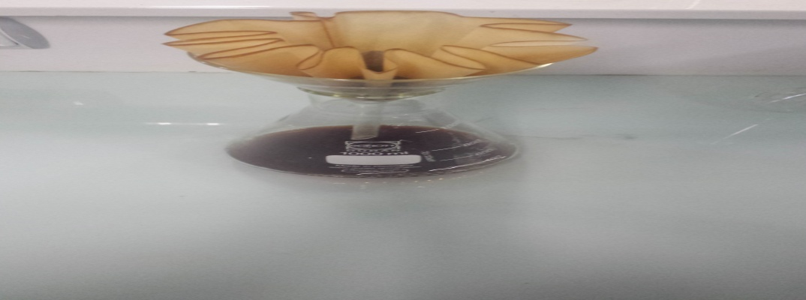
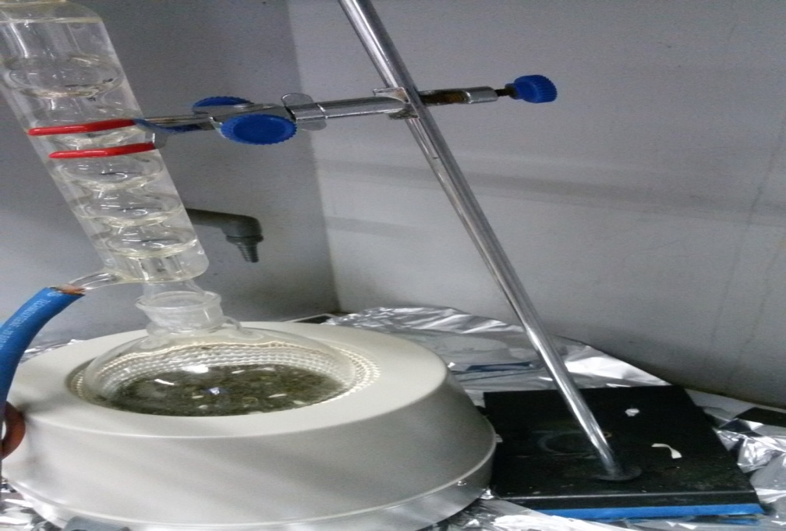
MONTAGE DE CHAUFFAGE À REFLUX
Dans lesquelles le ballon contient un mélange de 15g de feuilles de thé, 8g de carbonate de calcium et 150ml d’eau et des pierre de ponce puis porter ce mélange à ébullition pendant 30min.
Filtrer les feuilles de thé en les pressant pour enlever tout le liquide qu’elles contiennent, le mélange est destiné pour la décantation ;

Slide 25
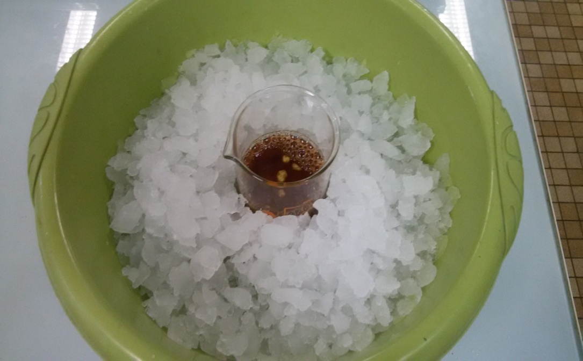
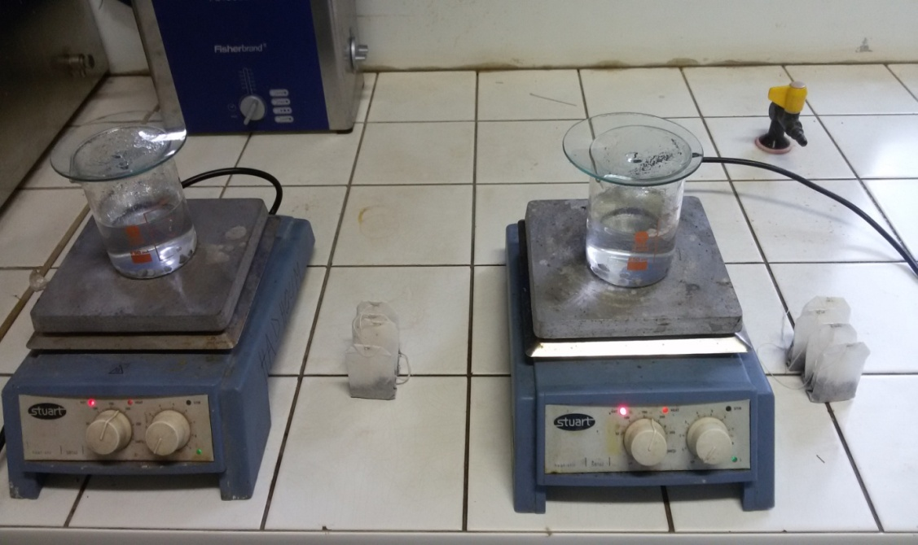
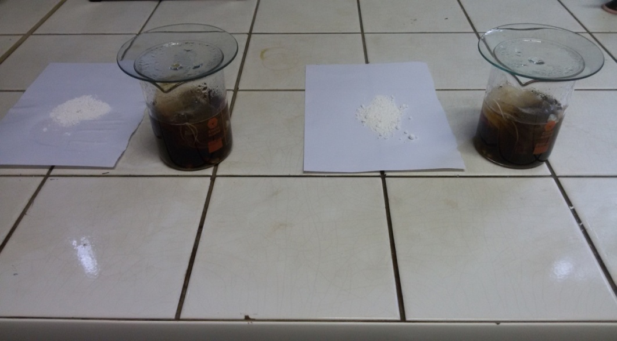
EN UTILISANT UNE PLAQUE CHAUFFANT
Laisser le mélange obtenu par les 2 méthodes pour se refroidir dans un bain de glace pendant 5 à 10min.
Le mélange est destiné pour la décantation.
Dans un bécher de 250ml, verser 150ml d’eau et quelques pierres ponces, chauffer sur plaque chauffante pendant 30min à 150 °C.
Introduire 4 sachets de thé (2g pour chacun) dans le bécher et laisser pendant 5min ;
Enlever les sachets de thé en les pressant pour récupérer tout le liquide qu’elles contiennent ;
Verser 2g de carbonate de calcium dans le mélange et laisser pendant 5min.

Slide 26
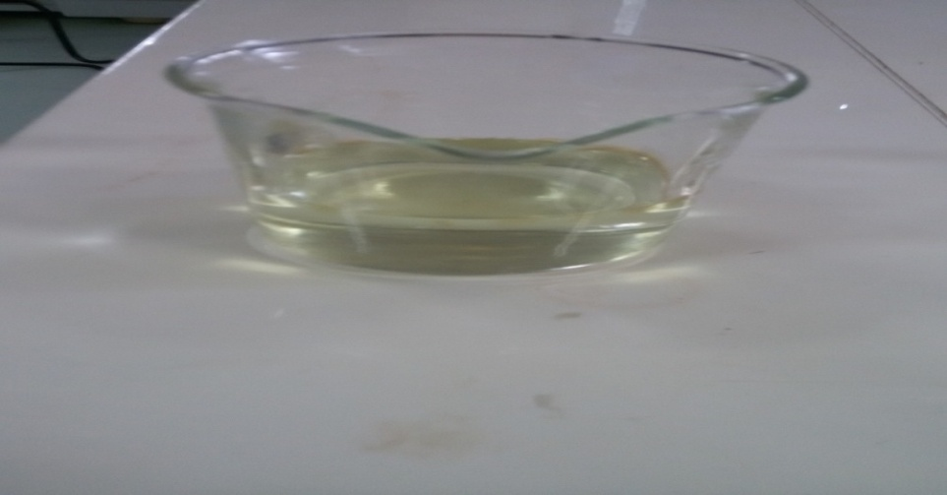
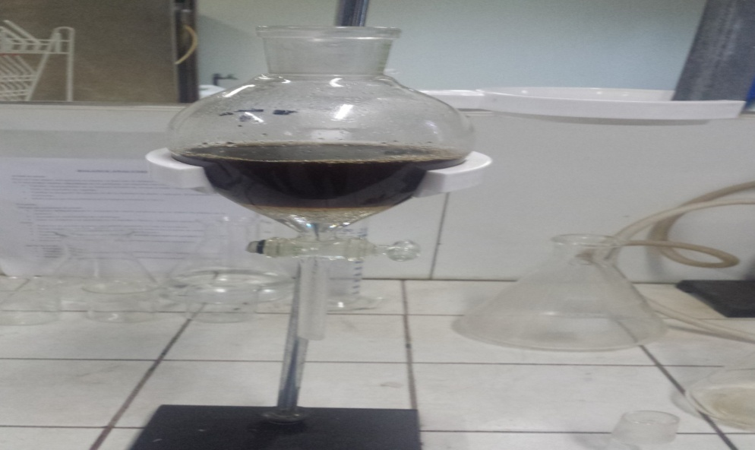
DÉCANTATION
Récupérer la phase organique dans un bécher ;
Recommencer l’opération deux fois ;
Les phases organiques réunies sont ensuite séchées.
Pour séparer les deux phases aqueuse et organique on utilise l’ampoule à décanter :
Fixer un anneau à l’aide d’une noix de serrage sur un support et placer l’ampoule à décanter ;
Verser la solution à extraire dans l’ampoule puis ajouter le solvant d’extraction (20ml de dichlorométhane), fermer avec un bouchon rodé pour éviter l’évaporation du composé volatil ;
Prendre l’ampoule avec les deux mains ;
Renverser l’ampoule, l’orienter vers une paroi et ouvrir doucement le robinet afin d’éviter les surpressions, agiter vigoureusement en laissant dégazer de temps en temps, dans tous les cas, bien maintenir le bouchon avec le pouce ;
Vérifier que le robinet est fermé puis replacer l’ampoule à décanter sur son support et ôter le bouchon ;
Laisser les liquides non miscibles se séparer : les deux liquides non miscibles se séparent progressivement, jusqu'à ce qu’on observe deux phases bien distincte

Slide 27
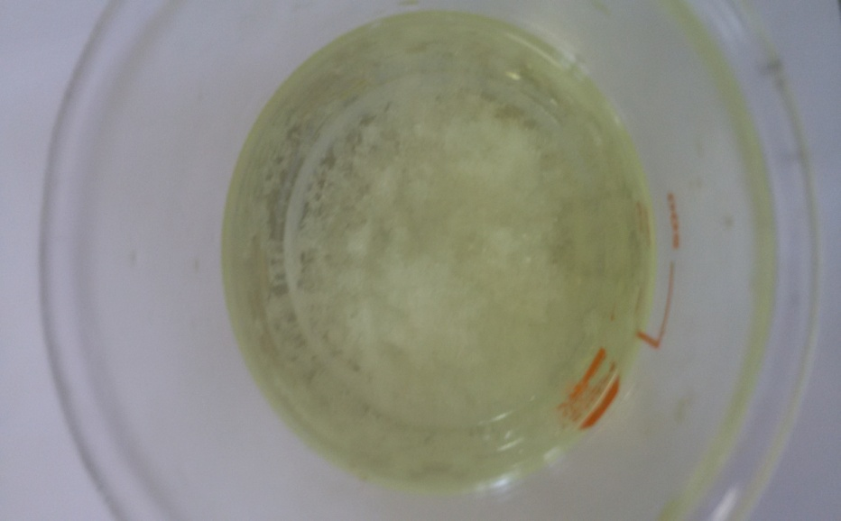
SÉCHAGE DE LA PHASE ORGANIQUE
Placer une pointe de spatule de desséchant (on utilise le CaCl2) dans un erlenmeyer contenant le liquide, agiter doucement ;
Continuer à ajouter le desséchant jusqu'à ce que les cristaux ne s’agglomèrent plus et forment des cristaux très fins ;
Boucher l’erlenmeyer et agiter quelque minutes ;
La solution après séchage doit être limpide ;
Le desséchant hydraté est éliminé par filtration à l’aide d’un entonnoir posé sur un anneau et muni d’un papier filtre plissé ;
Le liquide organique est recueilli dans un erlenmeyer sec

Slide 28
DISTILATION DE LA PHASE ORGANIQUE
Rotavapeur
Distillation de la phase organique et récupération de la caféine
Plaque chauffant

Slide 29
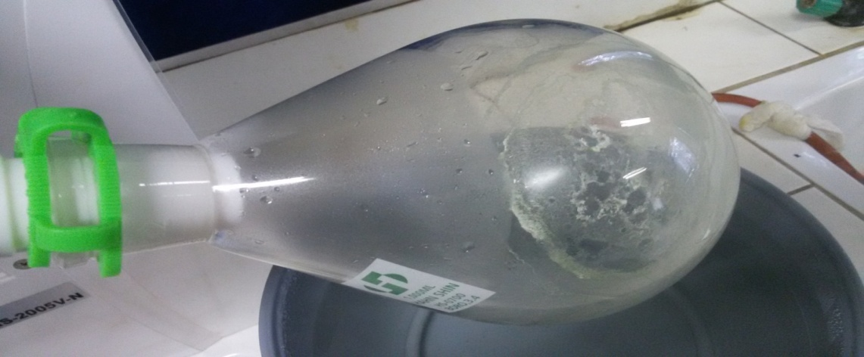
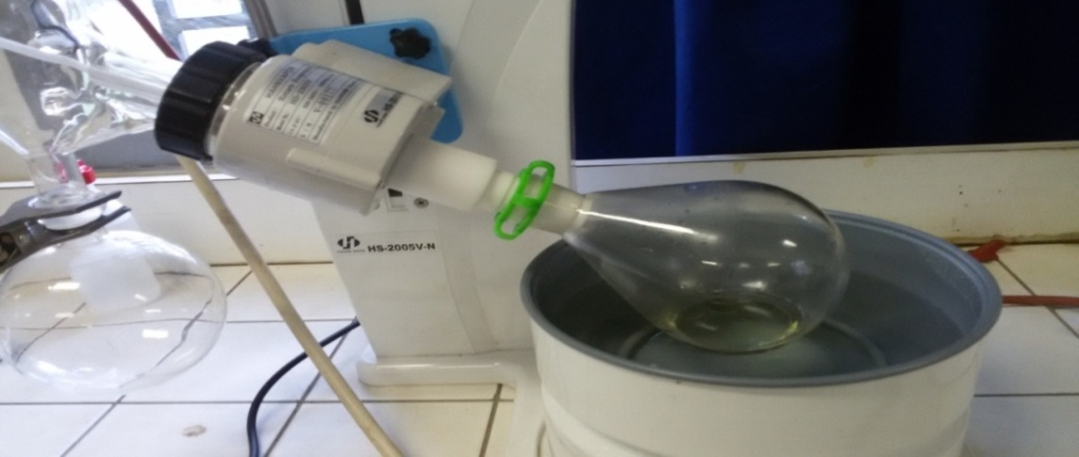
PAR DU ROTAVAPEUR
Le rotavapeur permet l’évaporation du dichlorométhane et sa récupération dans le ballon.
Apres évaporation du dichlorométhane, la caféine reste collée sur les parois du ballon.

Slide 30
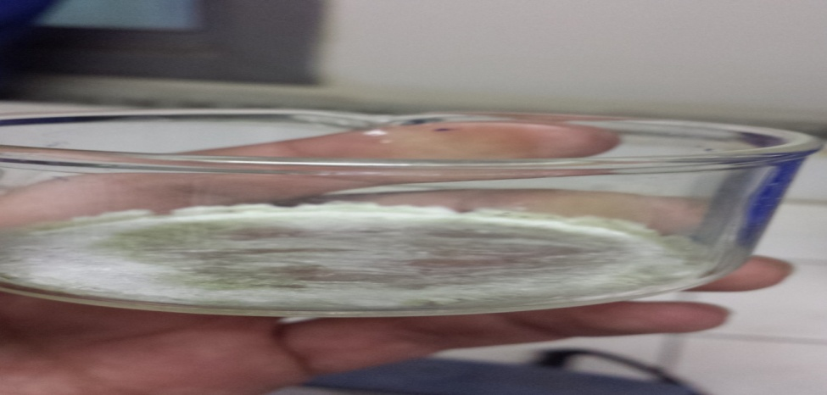
PAR UNE PLAQUE CHAUFFANTE
Mettre le bécher contentant le mélange sur une plaque chauffante réglée à 100℃ jusqu'à évaporation complète du liquide. La caféine reste dans le bécher.

Slide 31
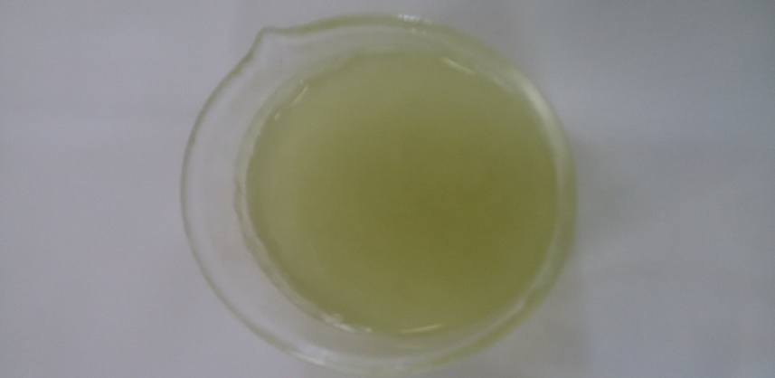
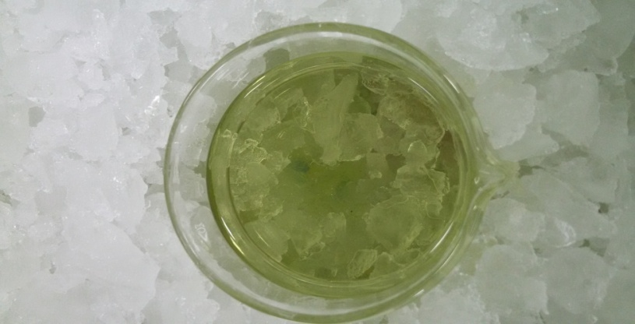
PURIFICATION DE LA CAFÉINE
EXTRAITE PAR RECRISTALLISATION
Dissoudre le résidu solide (la caféine), restant au fond du ballon de distillation ou dans le bécher dans 10ml d’éthanol absolu à chaud jusqu'à dissolution complète.
Refroidir le mélange dans un bain de glace.

Slide 32
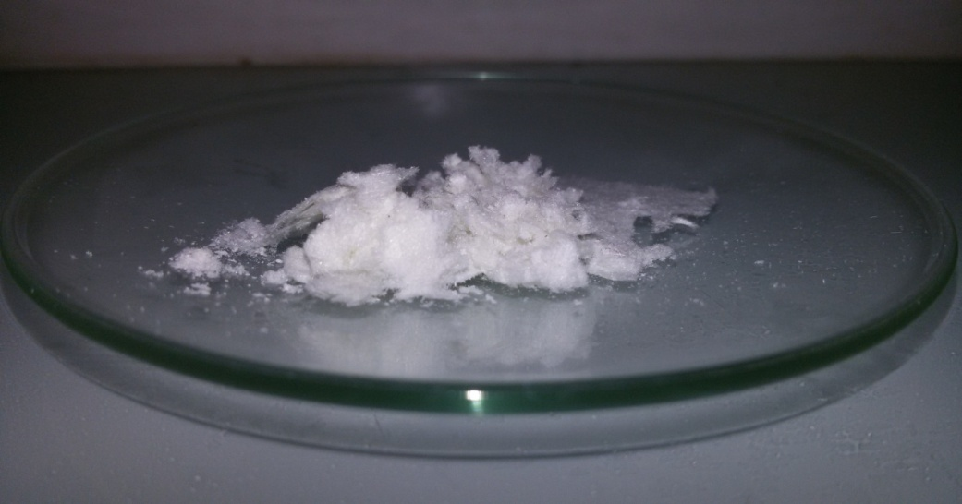
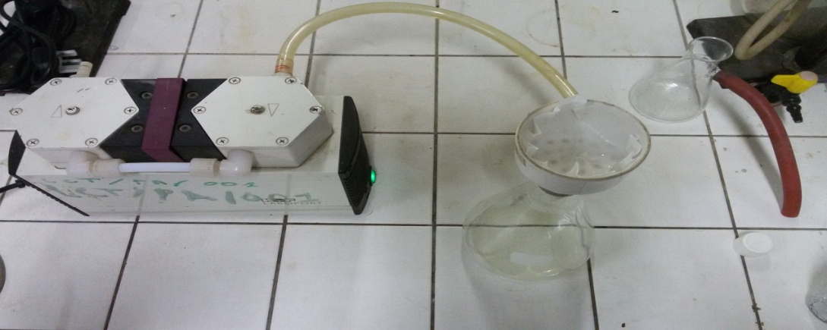
FILTRATION
Réaliser une filtration sous vide afin d’éliminer l’éthanol absolu et récupérer la caféine (sur le papier filtre).

Slide 33
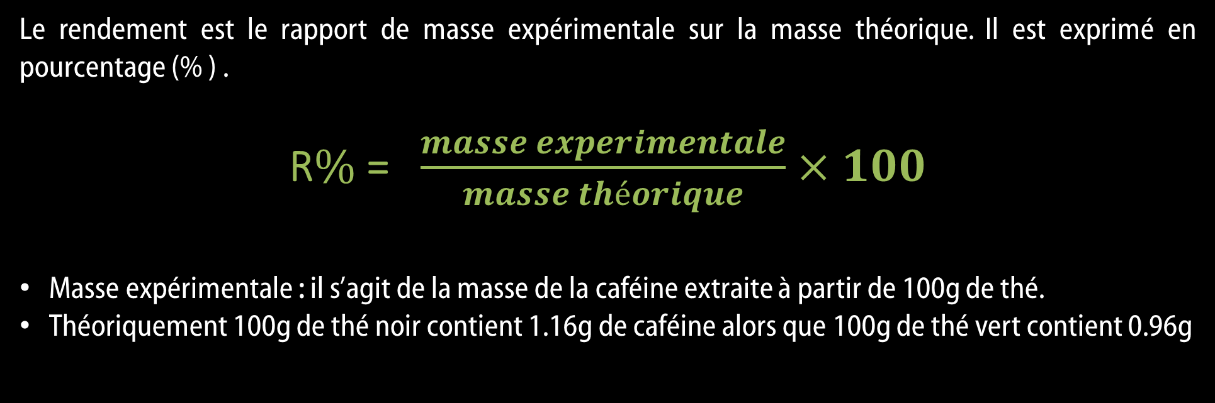
CALCUL DU RENDEMENT
DE L’EXTRACTION
Le rendement est le rapport de masse expérimentale sur la masse théorique. Il est exprimé en pourcentage (% ) .
R$\%$ = $\frac{masse experimentale}{masse théorique}$ $×100$
Masse expérimentale : il s’agit de la masse de la caféine extraite à partir de 100g de thé.
Théoriquement 100g de thé noir contient 1.16g de caféine alors que 100g de thé vert contient 0.96g.

Slide 34
Tableau : les teneurs en caféine dans les différents types de thé
Nom du thé | Type | Pays | Poids | Temp. | Temps | Concentration en caféine
Darjeeling Sungma | Noir | Inde | 5 g | 80 °C | 3,5 min | 58 mg
Tai ping hou kui | Vert | Chine | 5 g | 85 °C | 6 min | 50 mg
Long jing shi feng | Vert | Chine | 5 g | 80 °C | 4,5 min | 48 mg
Assam banaspaty | Noir | Inde | 5 g | 95 °C | 3,5 min | 22 mg
Darj. sungma d'automne** | Noir | Inde | 5 g | 95 °C | 3,5 min | 16 mg
Perles de dragon (jasmin) | Vert | Chine | 5 g | 85 °C | 3,5 min | 13 mg

Slide 35
Caractérisation
et identification
1- Caractères organoleptique et solubilité
Apres l’extraction et purification on passe aux contrôles
Une simple observation visuelle pour vérifier l’aspect de la caféine extraite
Une vérification de l’odeur

Slide 36
Test de solubilité de la caféine extraite dans plusieurs solvants
solvant
Dichlorométhane
Ether de pétrole
Eau distillée
Ethanol

Slide 37
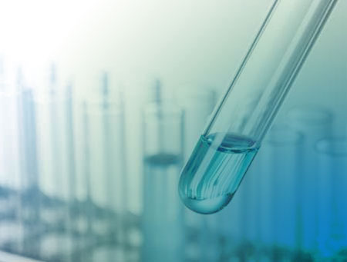
La solubilité c’est la quantité maximale d’un échantillon à tester pouvant passer en solution dans un volume donné d’un solvant

Slide 38
2-Caractrisation par des réactions colorimétriques
On a trois réactions colorimétriques
R° avec le réactif de Bouchardât
R° à la murexide
R°avec le dimethylaminobenzaldehyde

Slide 39
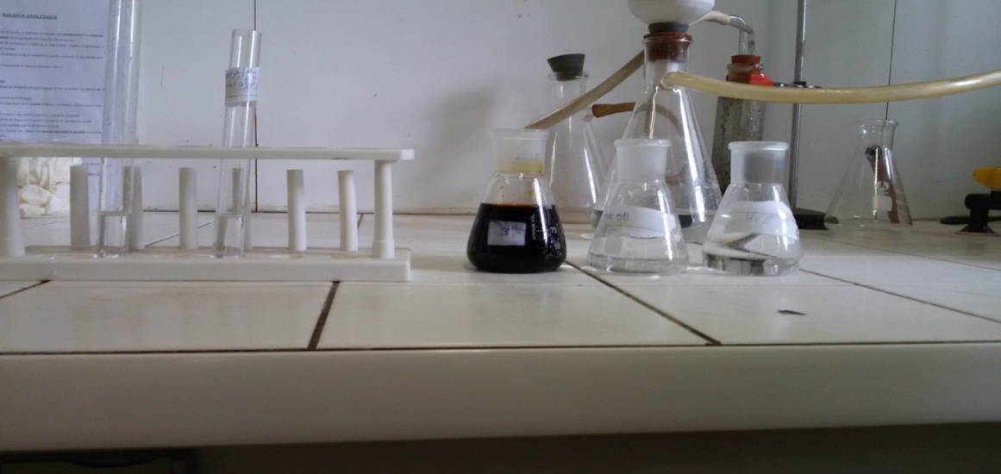
R° avec le réactif de Bouchardât
Solution iodure de potassium +
solution d’acide chlorhydrique +
solution saturé de caféine
solution d’hydroxyde de sodium
et noter l’observation

Slide 40
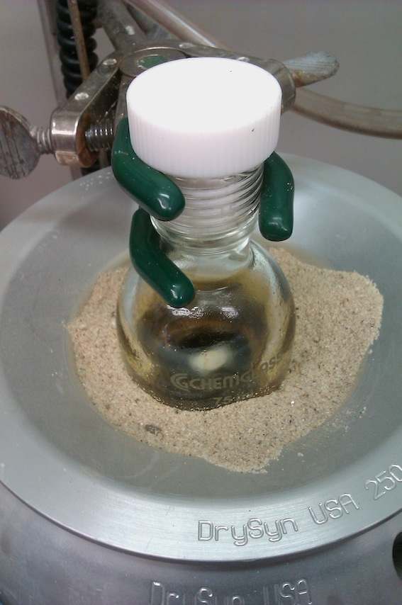
R° à la murexide
Caféine + peroxyde d’hydrogène +acide chlorhydrique
bain de sable
+ l’ammoniaque diluée et noter l’observation

Slide 41
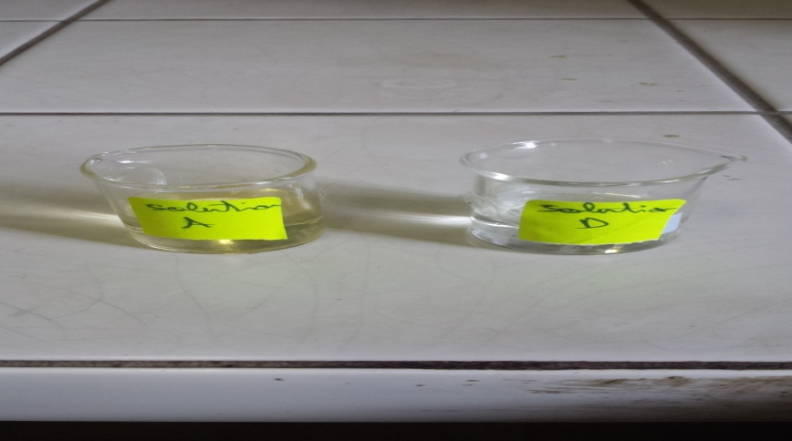
R° avec le dimethylaminobenzaldehyde
Solution d’acètylacètone + caféine
+ Solution de diméthylaminobenzaldehyde
+ eau distillé et noter l’observation

Slide 42
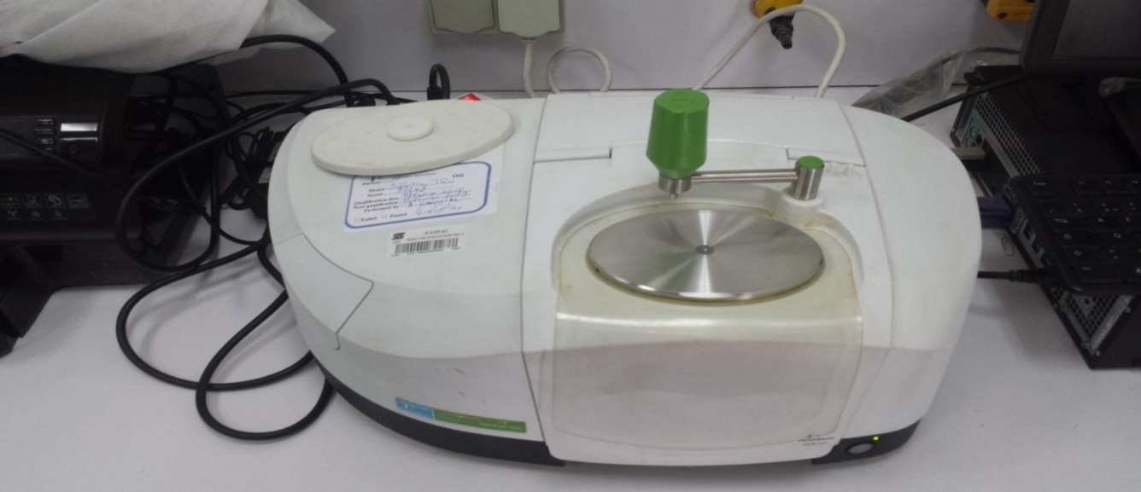
3- Identification spectrale de la caféine
Par infrarouge
Il suffit d’introduire quelques mg de notre poudre de caféine dans PerkinElmer SPECTRUM TWO

Slide 43
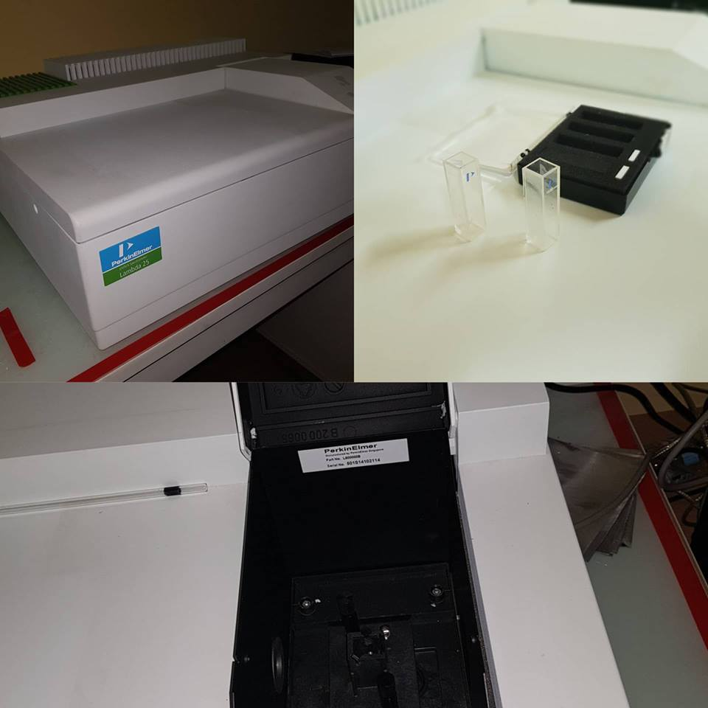
Par uv-visible
Nous avons préparé un échantillon dilué de la caféine dans l’eau distillée pour le balayage par Perkin ELmer

Slide 44
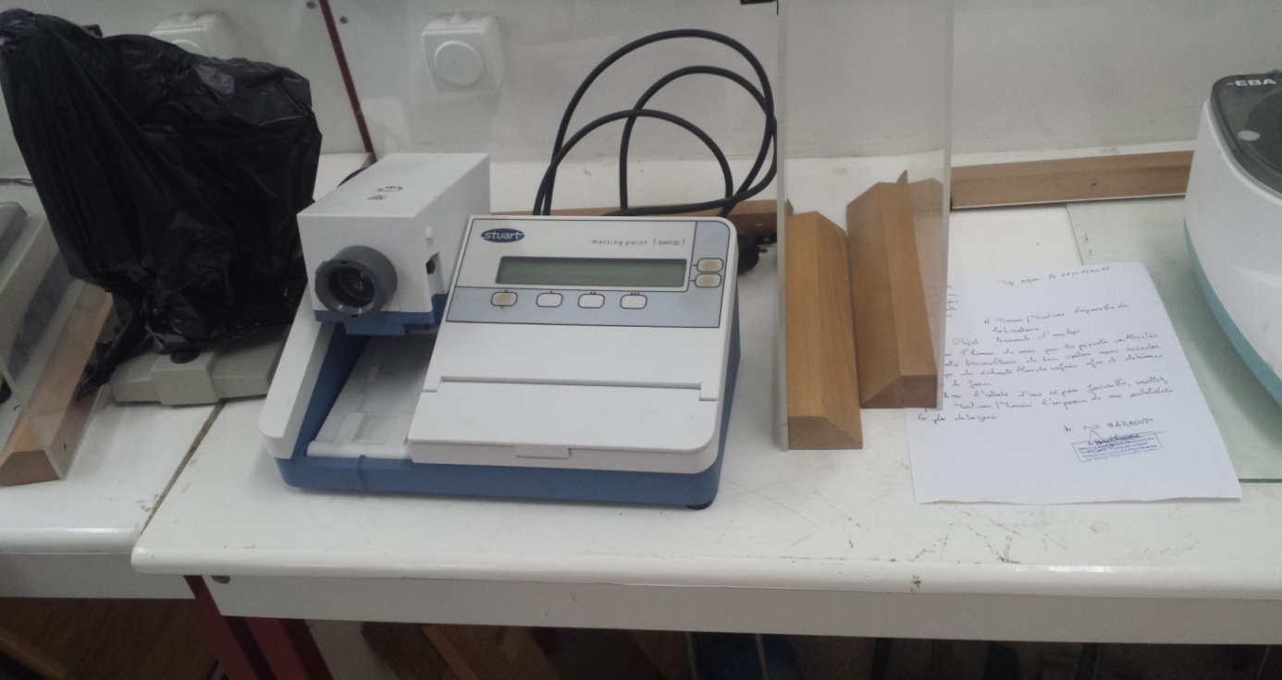
4- Détermination du point de fusion
C’est la température à laquelle une substance chimique passe de l’état solide à l’état liquide
Elle permet l’identification de la substance et la confirmation de sa pureté
Sa détermination se fait par observation à l’aide d’un appareil Stuart

Slide 45
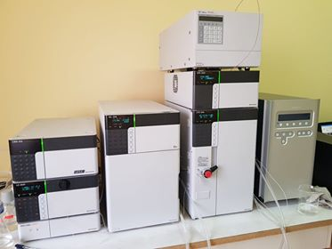
5-Détermination de la teneur en principe actif par HPLC
Phase mobile + solution échantillon (méthanol ,eau) (caféine, eau)
analyser par l’appareil SHIMADZU

Slide 46
Résultat sous forme de chromatogramme
calcul de la teneur en principe actif et interprétation

Slide 47
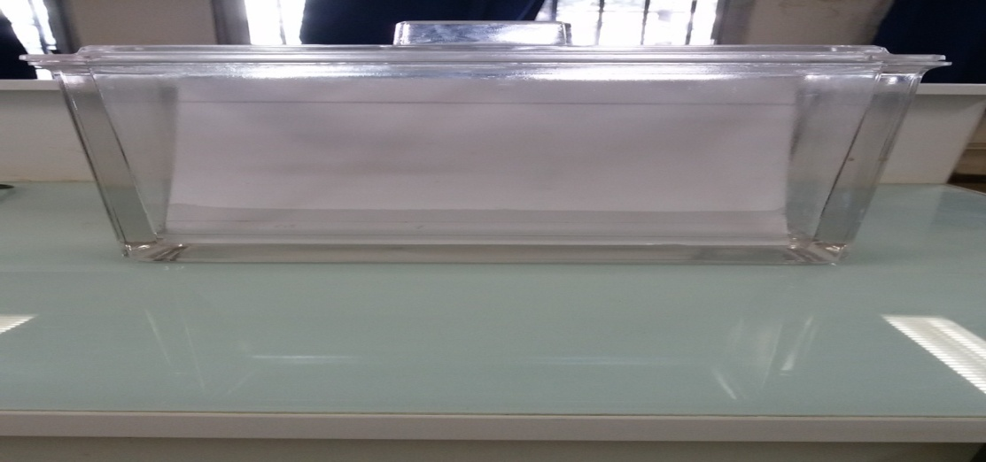
6-Recherche des impuretés par Chromatographie sur couche mince (CCM)
chambre de migration plaque de gel de silice
+ phase mobile + 2 gouttes (solution témoin et
(ammoniaque, chlorure de méthylène) solution de la caféine extraite
migration des 2 gouttes

Slide 48
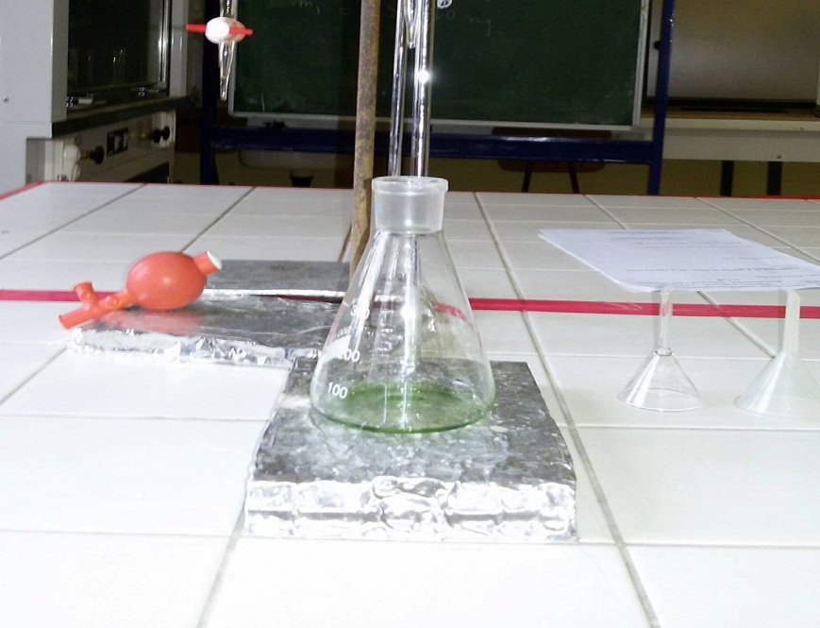
7 -Test d’acidité
Il s’agit d’un titrage de la solution de la caféine extraite par Hydroxyde de sodium en présence du bleu de bromothymol

Slide 49
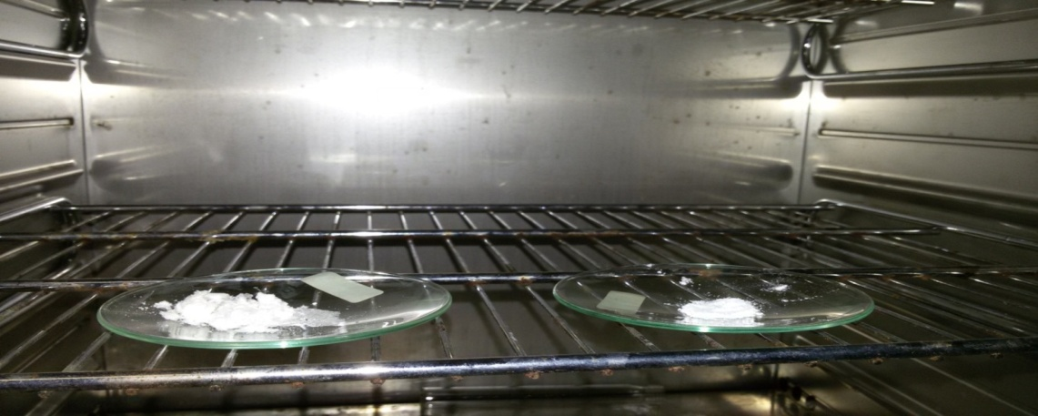
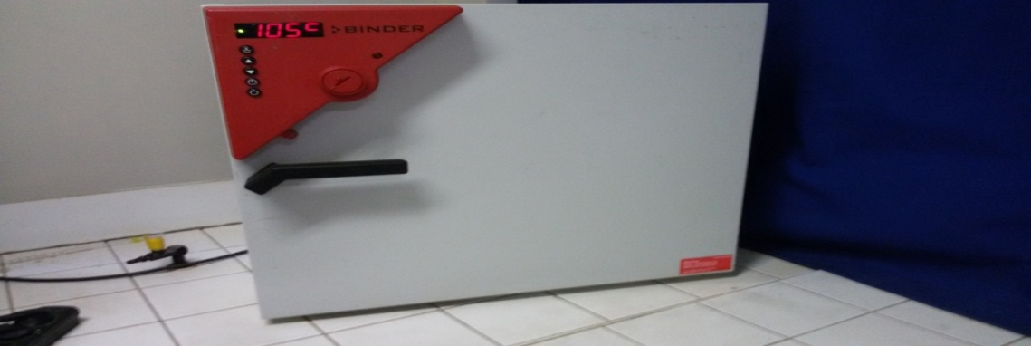
8-Perte à la dessiccation
Nous avons déterminé la perte à la dessiccation en comparant la masse de la caféine extraite avant et après son passage à l’étuve pendant une heure à 105 ⁰c

Slide 50
9-Aspect de la solution de caféine obtenue par extraction
Degré d’opalescence
Degré de coloration

Slide 51
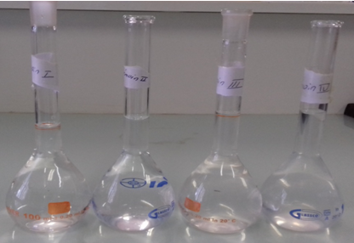
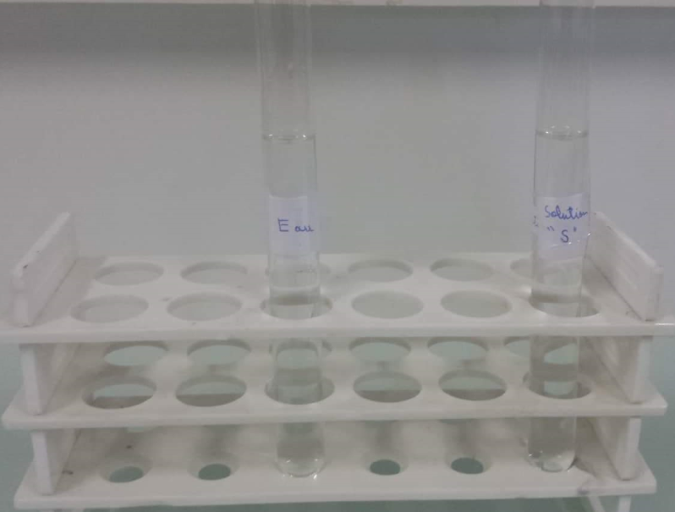
Degré d’opalescence
Nous avons comparé la solution S de la caféine extraite à un ensemble de quatre solutions témoins d’opalescence préparés à lumière diffuse du jour et à l’eau distillée

Slide 52
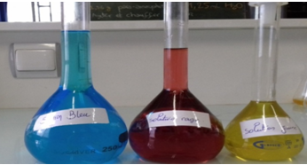
Degré de coloration
Nous avons comparé la solution S de la caféine extraite a un ensemble de cinq solutions témoins de coloration préparés à partir des solutions primaires ci-dessous

Slide 53
RÉSULTATS ET DISCUSSION
RENDEMENT DE L’EXTRACTION

Slide 54

RENDEMENT DE LA 1ÉRE MÉTHODE
EN UTILISANT LE THÉ VERT
A partir de 15 g du thé nous avons récupéré 0.04 g de caféine.
Masse expérimentale : 0.04 g
    Calcul de la masse théorique de la caféine qui correspond à 15 g du thé vert
    Théoriquement 100g de thé vert contient 0.96 g
Masse théorique : 0.96 g
X
100g
15g
Masse théorique calculée = 0.14 g
R$\%$ = $\frac{0.04}{0.14}×100$ = 28.5 $\%$

Slide 55

RENDEMENT DE LA 2ÉME MÉTHODE
EN UTILISANT LE THÉ NOIR
A partir de 8 g (4infusions) du thé nous avons récupéré 0.07 g de caféine.
Masse expérimentale : 0.07 g
Calcul de la masse théorique de la caféine qui correspond à 8g du thé.
Théoriquement 100g de thé noir contient 1.16 g
100g
8g
1,16g
X
Masse théorique calculée = 0.09
R$\%$ = $\frac{0.07}{0.09}×100$ = 77.8 $\%$
La 1ére méthode a donné un rendement très faible moins de 30 % par contre la 2éme méthode a donné un excellent rendement supérieur à 70 %

Slide 56

1- Caractères organoleptique te solubilité
Notre caféine extraite est une poudre cristalline blanche Inodore
ce résultat est conforme aux spécifications de la pharmacopée européenne.

Slide 57
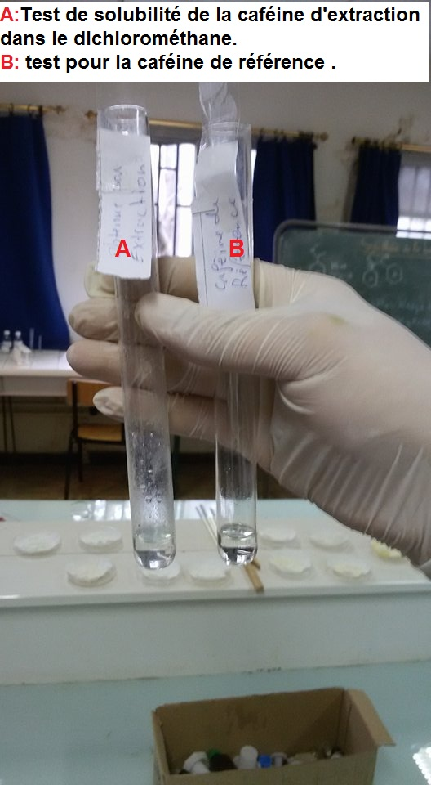
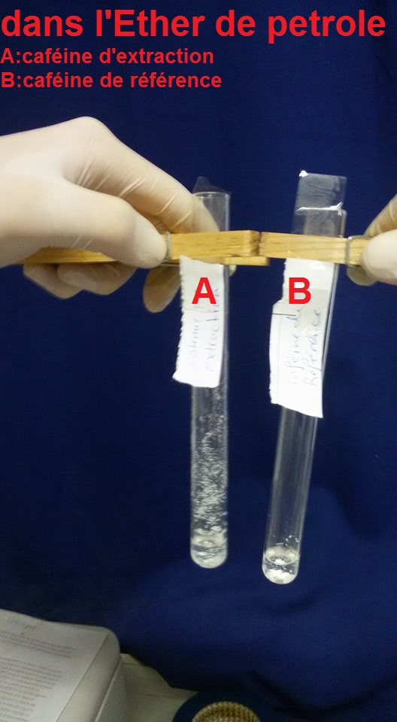

Slide 58
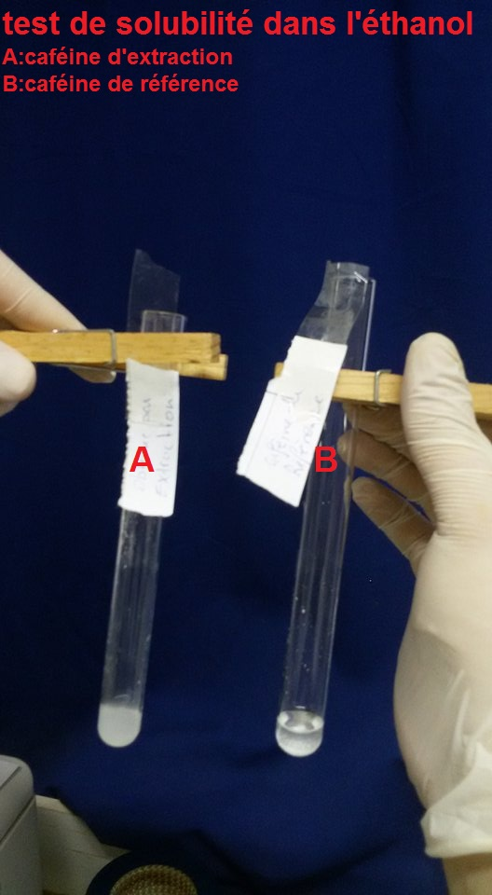
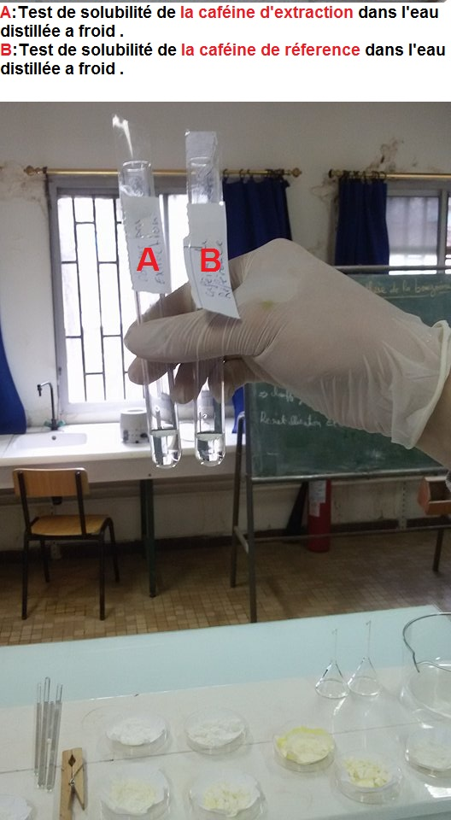
peu soluble dans l’Ethanol soluble dans l’eau distillée
Tout Ces résultats répondent aux exigences de la pharmacopée européenne.

Slide 59
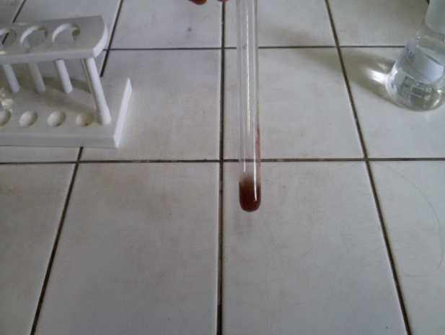
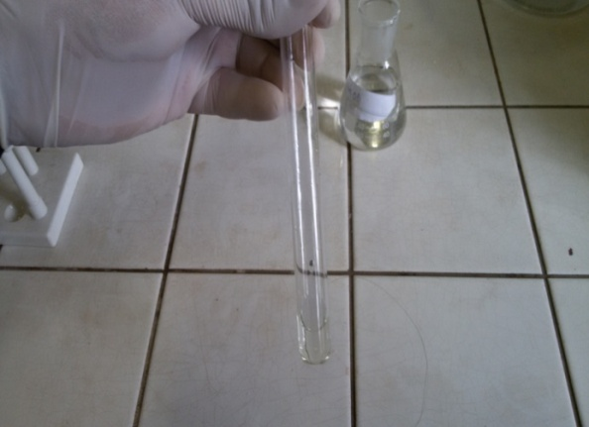
2-Caractrisation par des réactions colorimétriques
R° avec le réactif de Bouchardât
précipité brun dissolution
Avec iodure de potassium après ajout d’hydroxyde de sodium

Slide 60
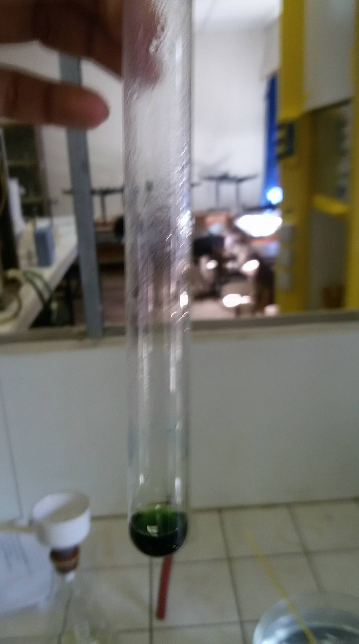
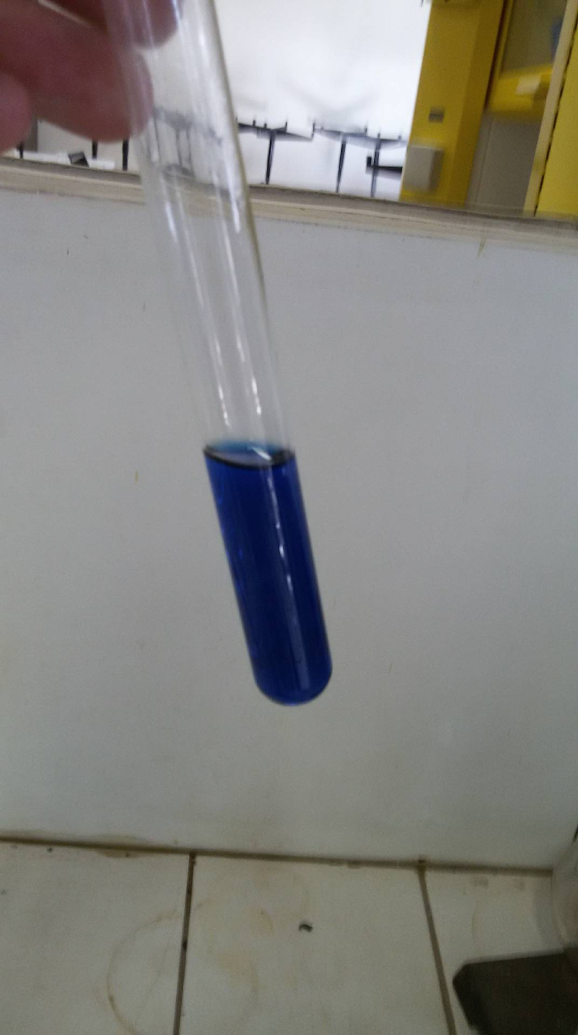
R° avec le dimethylaminobenzaldehyde
La réaction de la caféine extraite avec le diméthylaminobenzaldehyde a donné une coloration bleu intense

Slide 61
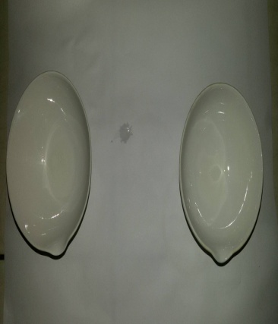
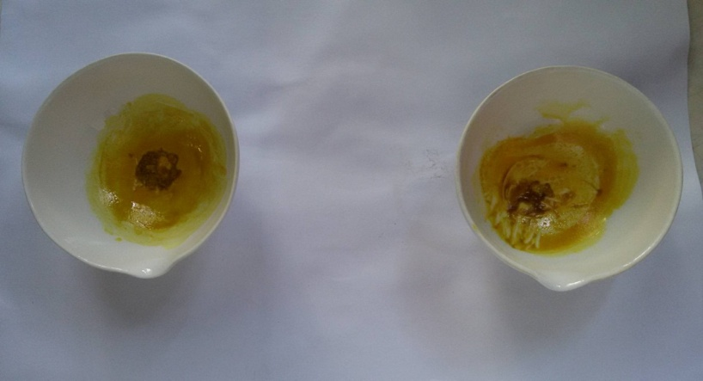
R° à la murexide
La réaction de la caféine extraite à la murexide a donné une coloration jaune-violet après l’ajout de l’ammoniaque diluée
Ces résultats des trois réactions colorimétriques répondent aux exigences de la pharmacopée européenne.

Slide 62
3- Identification spectrale de la caféine
Par infrarouge
Nous avons obtenu spectre IR de la caféine extraite qui est superposable au spectre IR de la caféine référence avec les mêmes bandes d'absorption.
Liaisons | Bandes d'absorption (cm-1) Caféine obtenue par extraction | Bandes d'absorption (cm-1) Caféine de référence
C-H | 3111,17 2952,56 | 3111,01 2952,58
C=O | 1692,98 1647,6 | 1692,36 1644,67
C=C | 1598,15 1546,08 | 1599,05 1548,93
C-N | 1325,59 | 1325,86

Slide 63
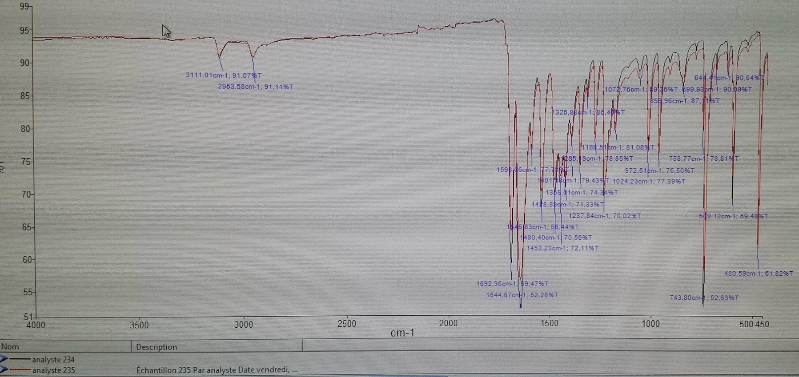

Slide 64
Par UV-visible
Les spectres d’absorption dans l’UV de la caféine obtenue par extraction et la référence ont la même allure et le même maximum d’absorption qui est de (~275nm)

Slide 67
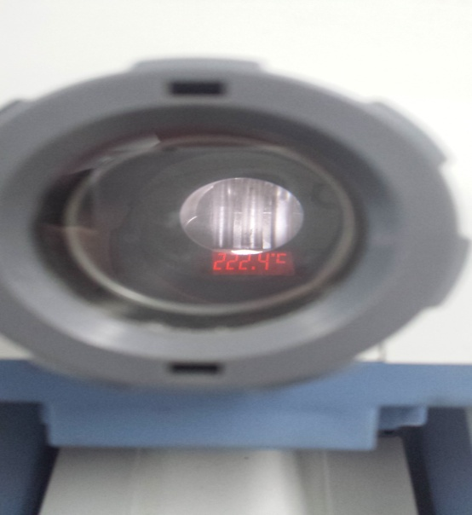
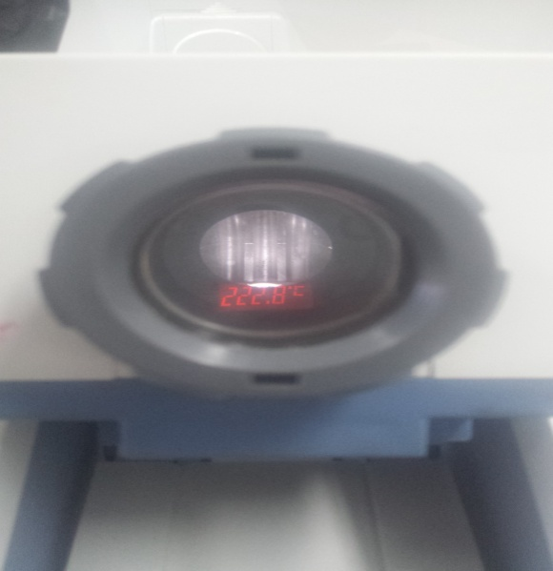

4- Détermination du point de fusion
Caféine extraite : 222.4$℃$ Caféine de référence : 222.8 $℃$
Les températures de fusion de la caféine extraite et de référence sont proches de la valeur exigée par la pharmacopée européenne

Slide 68
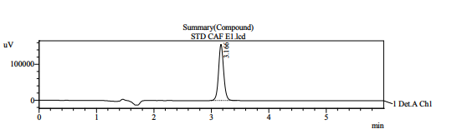
5-Détermination de la teneur en principe actif par HPLC
La teneur en substance active est de 94%.
Les normes exigées par la pharmacopée européenne 8 ^{éme} Edition : 105% - 95%.
Le titre obtenu est légèrement inférieur aux normes de la monographie, il faut insister sur l’étape de purification pour avoir un dosage conforme.

Slide 69
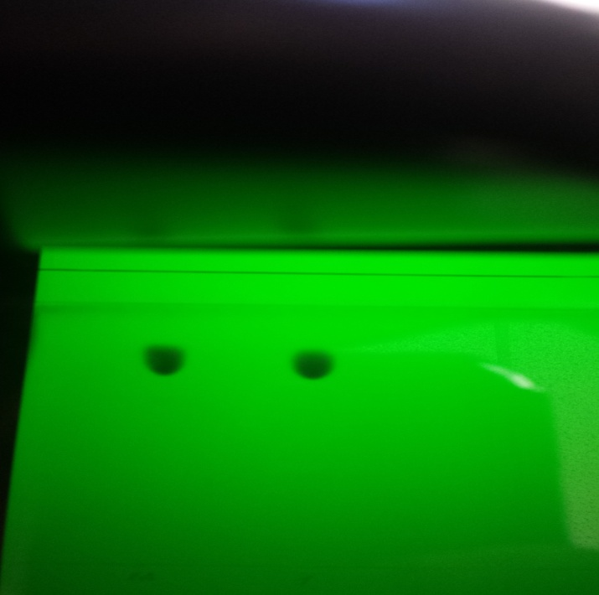
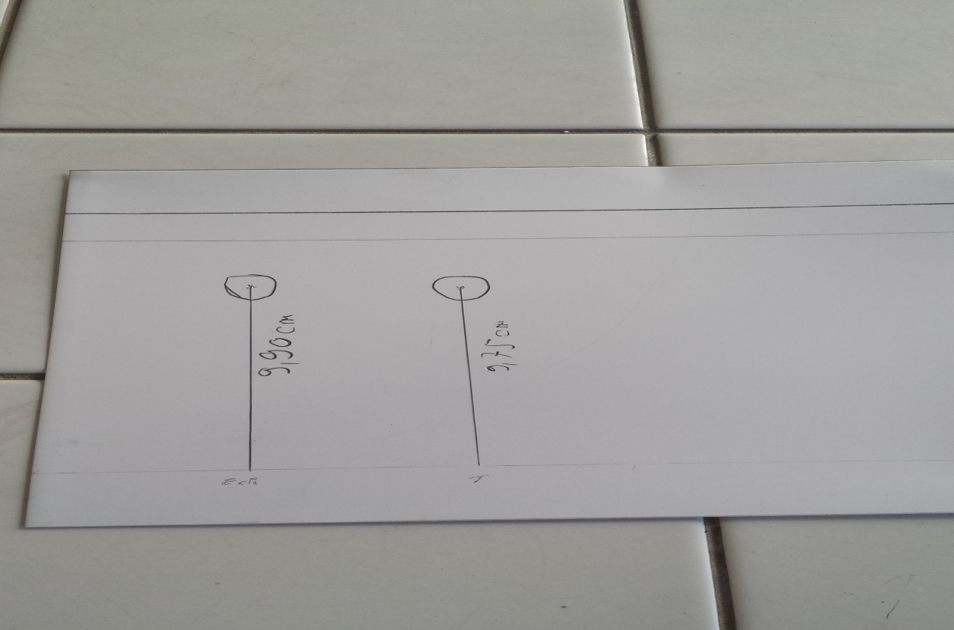
6-Recherche des impuretés par Chromatographie sur couche mince
Après migration, la plaque CCM a été développée sous la lampe UV
une seule tache de migration pour la caféine extraite et la caféine de référence qui correspond au principe actif (caféine), aucune impureté n’a pu être mise en évidence
les deux rapports frontaux sont très proches, donc les deux solutions sont de mêmes concentrations et d’une même nature.

Slide 70
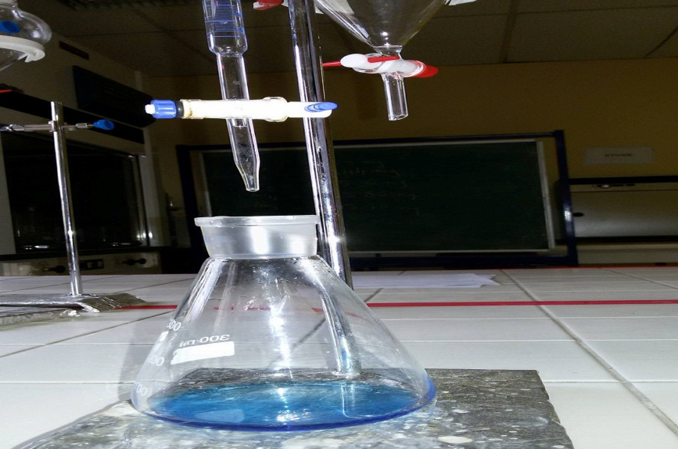
7 -Test d’acidité
Le point d’équivalence se détermine par un virage de couleur du vert vers le bleu avec une chute de 0,13 ml NaOH ce qui est conforme à la monographie qui exige un volume moins de 0,2 ml

Slide 71
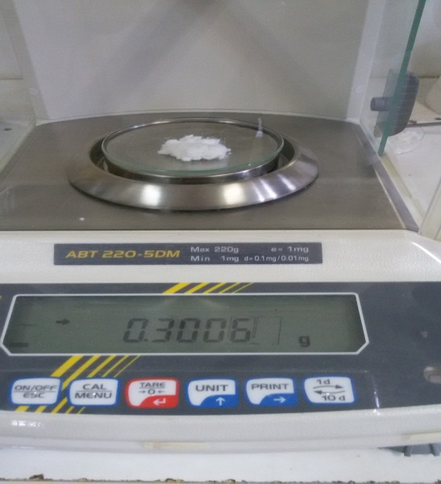

8-Perte à la dessiccation
Après calcul Nous avons trouvé une perte de de 5.1 % pour 1g de caféine
Selon la pharmacopée européenne la perte à la dessiccation doit être entre 5% et 9%,donc la perte à la dessiccation répond aux exigences de la monographie.

Slide 72


9-Aspect de la solution de caféine obtenue par extraction
Degré d’opalescence
nous avons constaté que la solution S de caféine est limpide, ce qui est conforme à l’exigence de la pharmacopée européenne
Degré de coloration

Slide 73



Nous avons constaté Après comparaison visuelle avec les solutions témoins que la solution S de caféine est incolore, ce qui correspond à l’exigence de la pharmacopée européenne.

Slide 74
conclusion
Notre caféine extraite était obtenue avec un rendement acceptable
Les différents tests étaient conformes aux exigences de la pharmacopée européenne, sauf la teneur en principe actif qui était légèrement inferieure aux normes

Slide 75
A la fin nous souhaitons :
Une amélioration du procédé d’extraction en se basant sur l’élimination des tanins
Proposer des techniques fiables pour la purification de la caféine ;
Un élargissement sur le plan pharmaco-industriel de son utilisation thérapeutique en se basant sur ses propriétés inhibitrices de la lipogenèse (contre la cellulite)

Slide 76
Merci pour votre attention

Slide 77
T
H
A
N
K
S

